Slide 1
Екологічні проблеми густозаселених регіонів світу
Роботу виконав: Киба Іван Костянтинович,
учень 11 класу Роменської загальноосвітньої
школи І-ІІІ ступенів №5,
слухач Роменської міської Малої академії наук учнівської молоді.
Науковий керівник: Бартош Євгеній
Миколайович,
керівник наукової секції «Географія»
Роменської міської Малої академії наук
учнівської молоді.

Slide 2
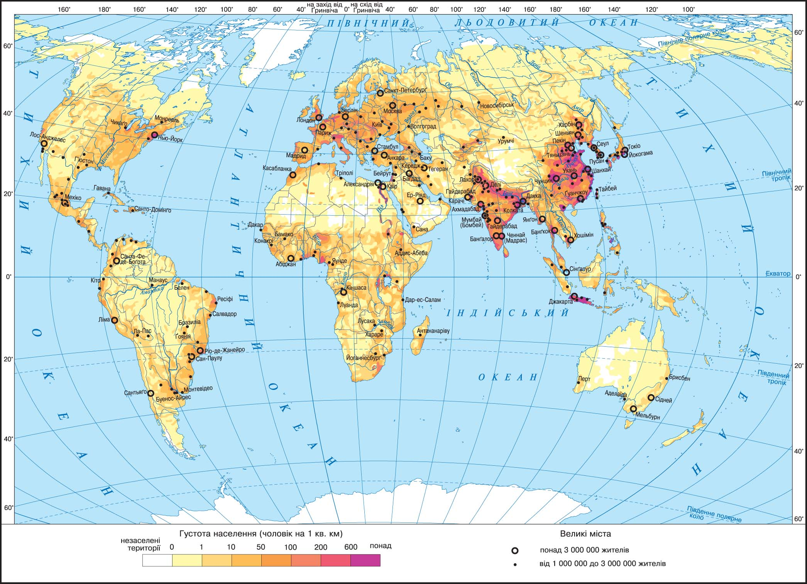

Slide 3
Актуальність
Головне протиріччя розвитку економічної та соціальної сфери багатьох держав Східної, Південної та Південно-Східної Азії, Тропічної Африки та Латинської Америки полягає у зростанні антропогенного навантаженням на природу та її здатності до відновлення. Це призводить до загострення екологічних проблем у найбільш густозаселених регіонах.

Slide 4
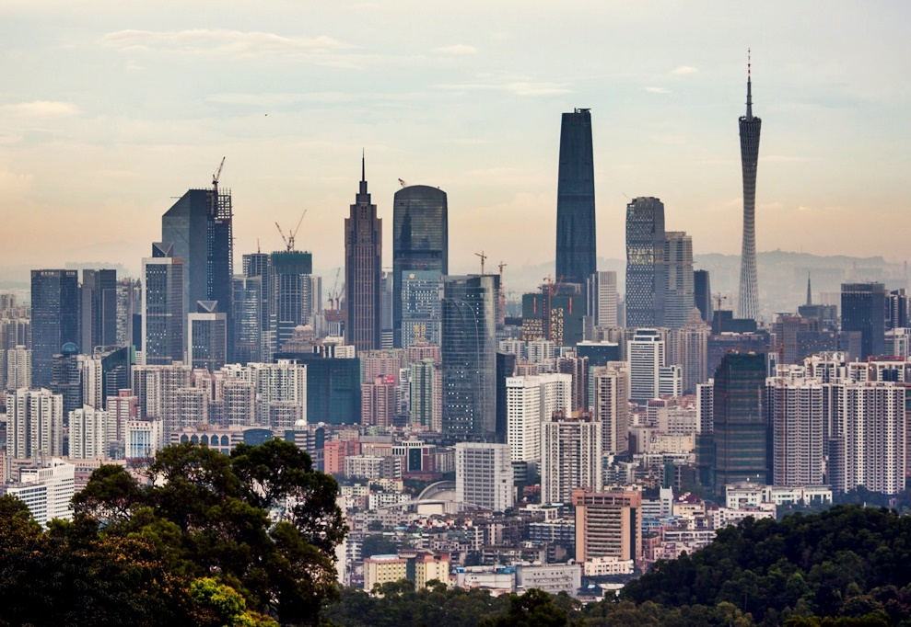
Мета: вивчити взаємозв’язки між проявом екологічних проблем з рівнем густоти населення.

Slide 5
Завдання
Вивчити найбільш густозаселені регіони світу.
Виявити особливості прояву екологічних проблем в найбільш густозаселених регіонах.
Розробити типологію густозаселених регіонів за шляхами виникнення та рівнем гостроти проблеми.

Slide 6
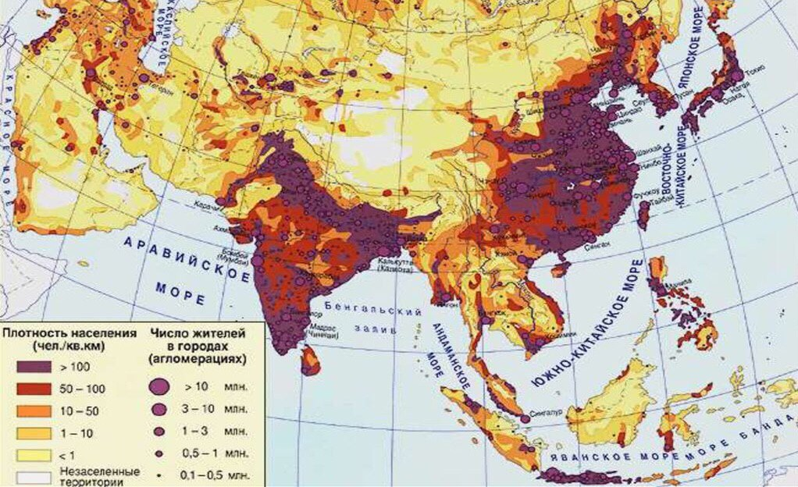
Східна та Південно-Східна Азія

Slide 7
Густота населення у країнах ЄС та ЄСВТ

Slide 9
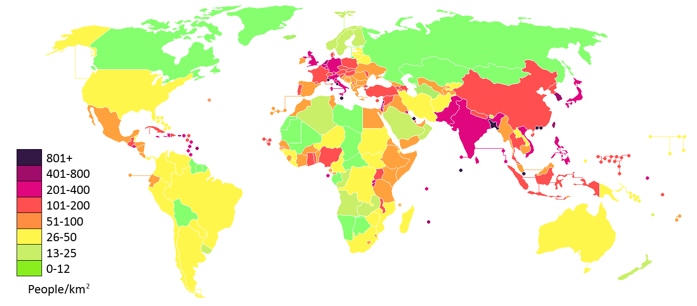
Середня густота населення у країні

Slide 10
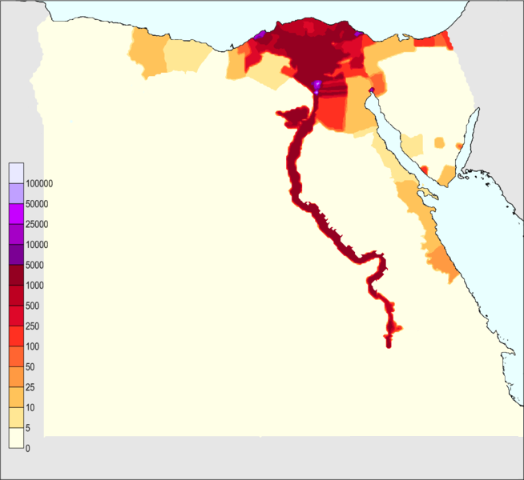
Дельта Нілу

Slide 11
Острів Ява

Slide 12
Дельта Гангу

Slide 13
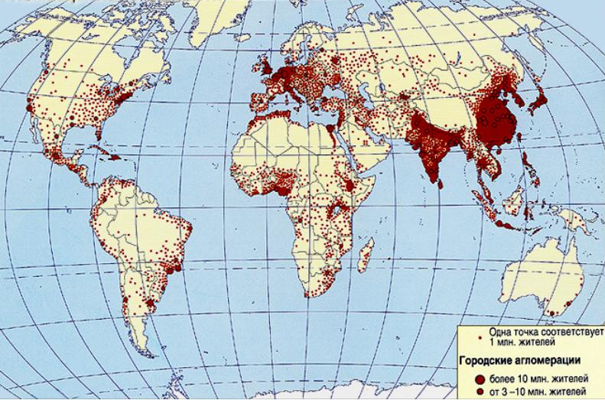

Slide 14
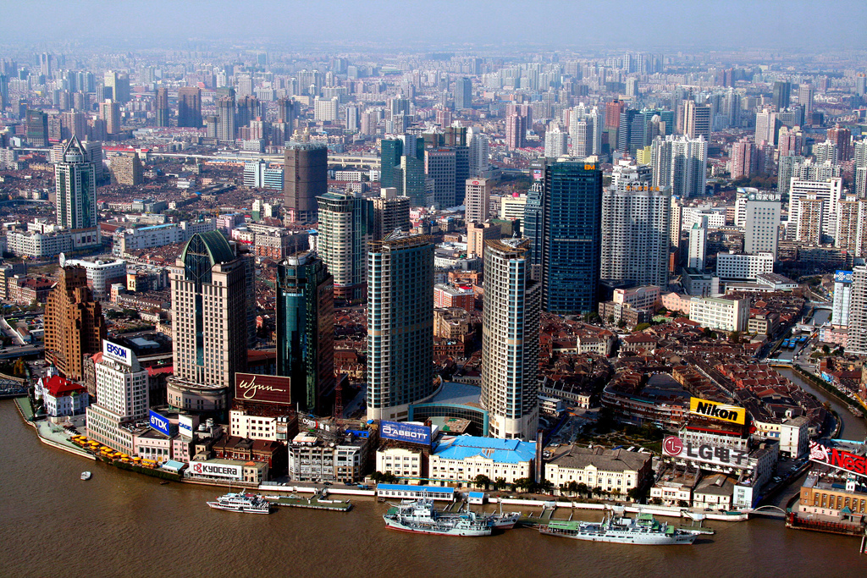
Шанхай

Slide 15
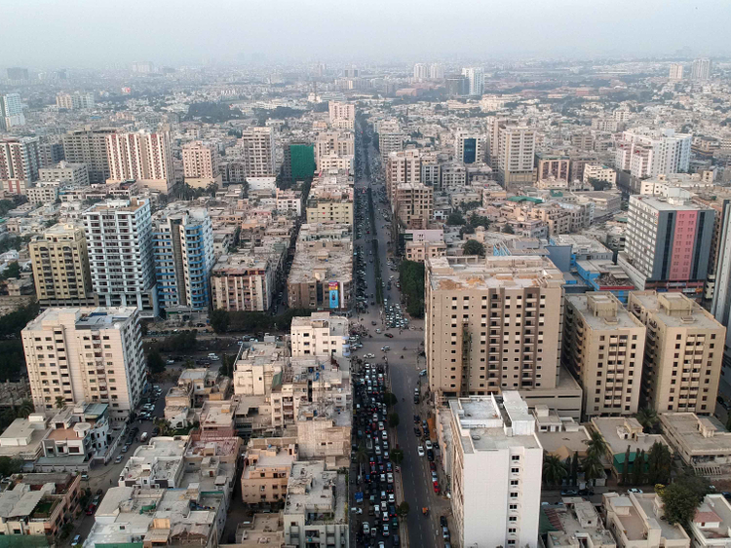
Карачі

Slide 16
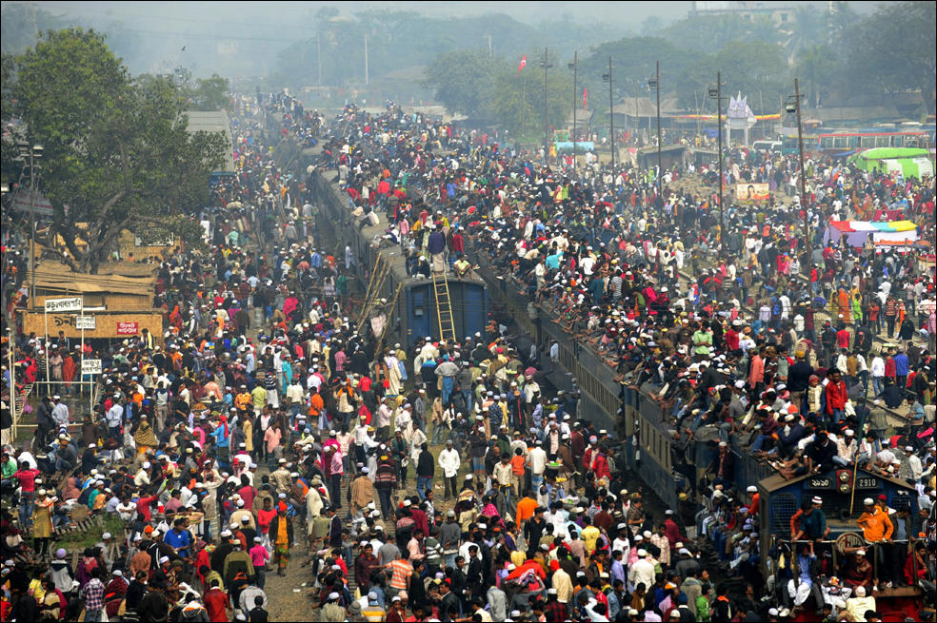
Дакка

Slide 17
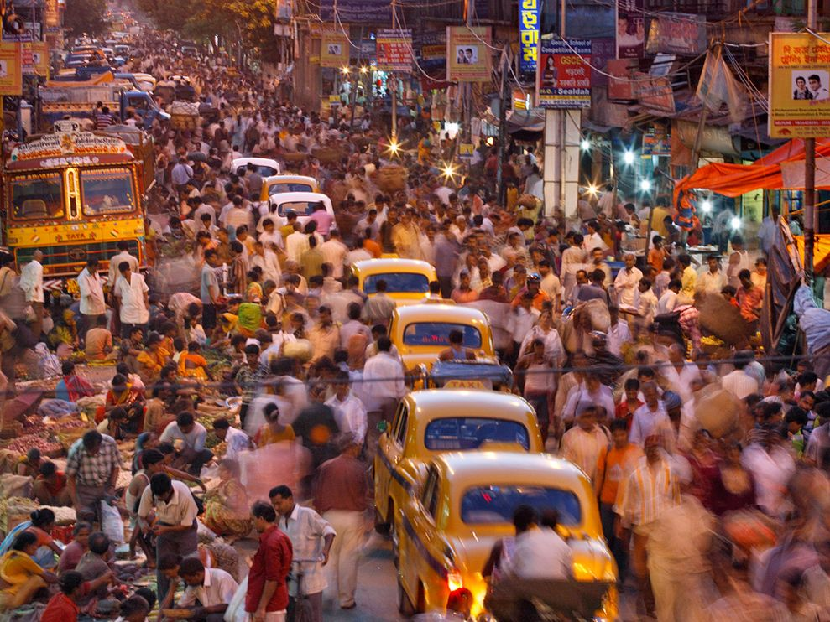
Калькутта

Slide 18
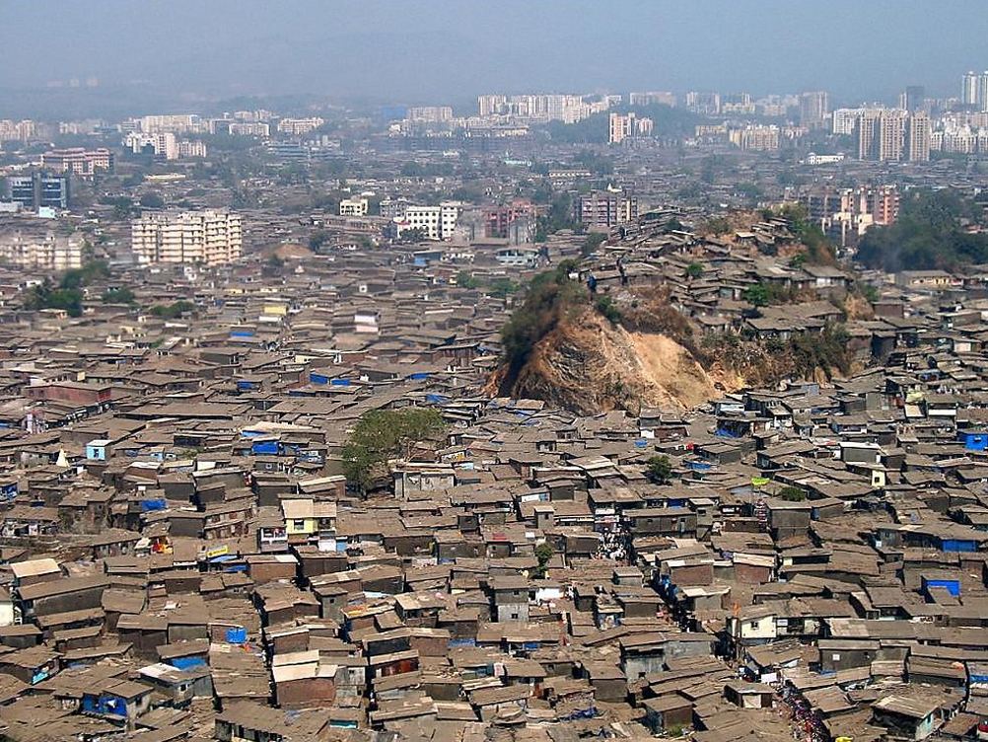
Мумбаї

Slide 19
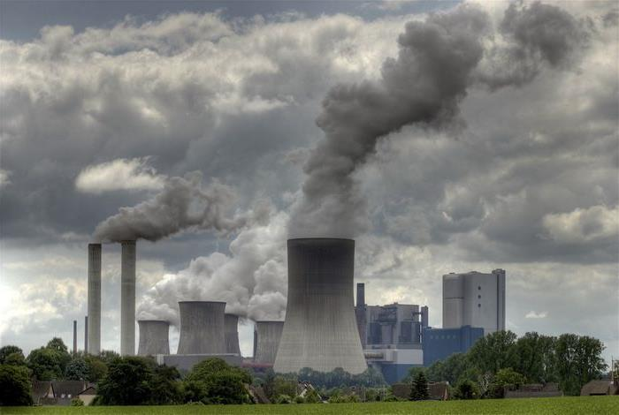

Slide 20
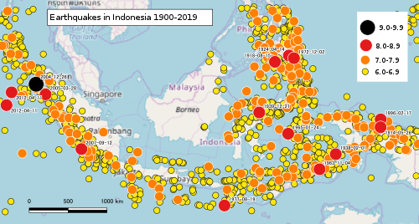
Землетруси в Індонезії

Slide 21
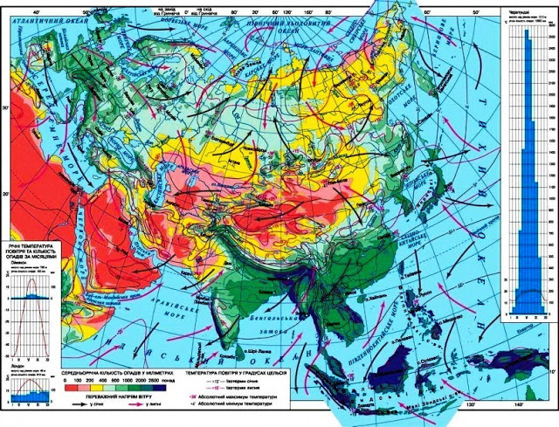

Slide 22
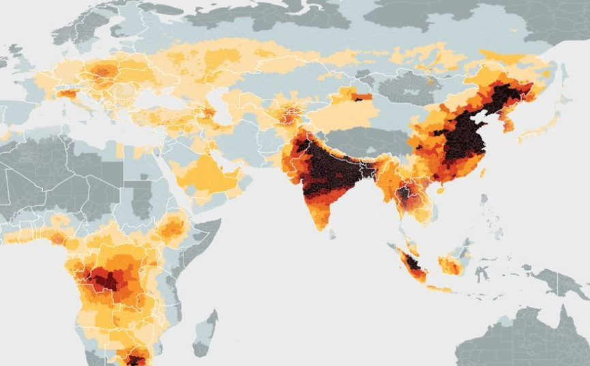
Забруднення повітря

Slide 23
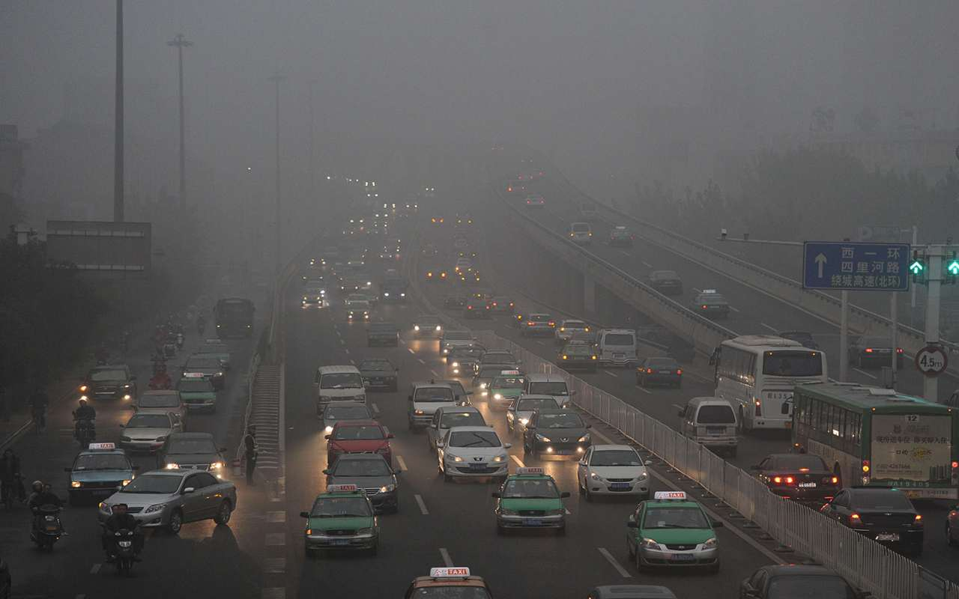
Тянжинь, Китай

Slide 24
Забруднення підземних вод

Slide 25
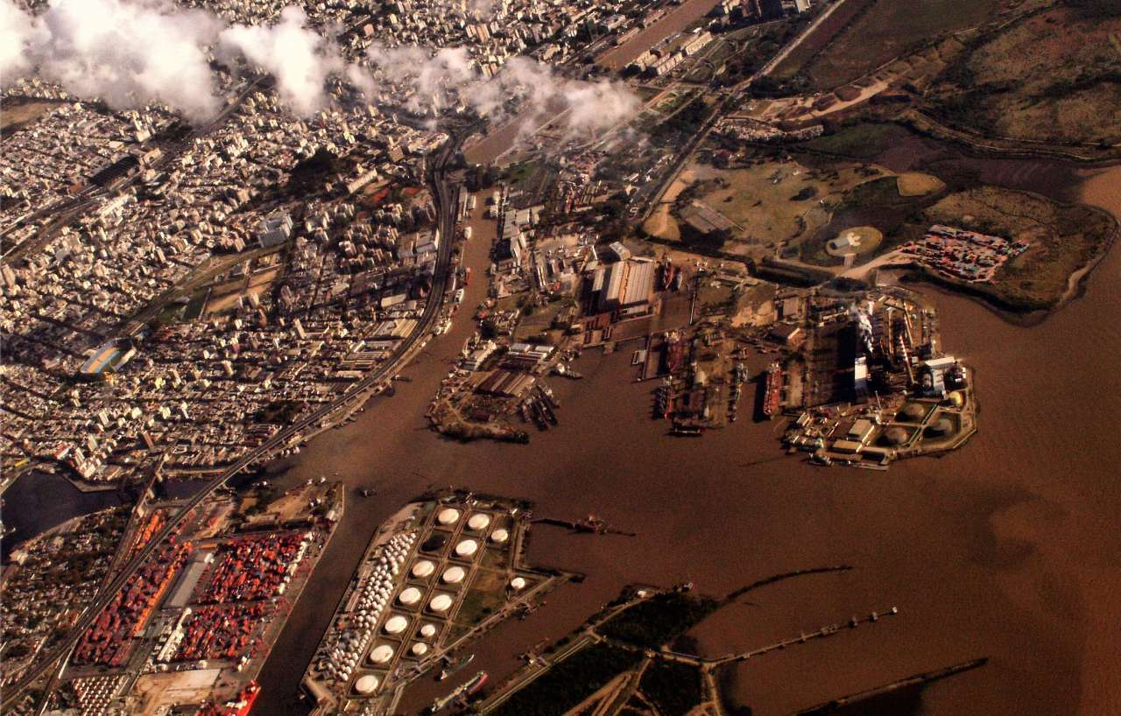
Вапі, Індія

Slide 26
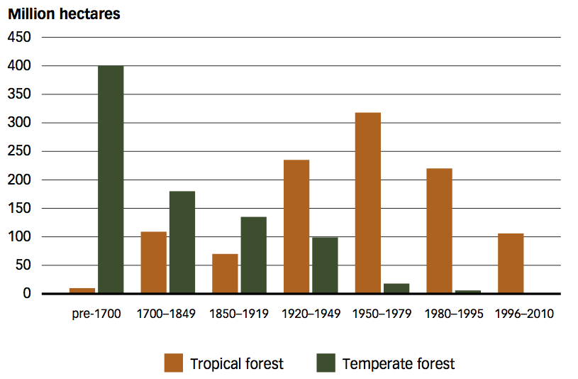
Вирубка тропічних і помірних лісів

Slide 27
Густозаселені регіони світу
Обумовлені природними чинниками
Обумовлені суспільними чинниками
сільські
міські
Рекреаційні регіони
Міграції

Slide 28
Обумовленні природними чинниками густозаселені регіони
природні умови
(сприятливий теплий клімат)
самовідновні ґрунти
Алювіальні
(р. Ніл, р. Ганг, р. Тигр)
Вулканічні
(о. Ява, Ефіопія)

Slide 29
Обумовлені суспільними чинниками густозаселені регіони
Економічні
Історичні
Соціальні
Безробіття і рівень життя
Стародавні цивілізації
(Китай, Індія)
Ресурсні
НТР
(Японія)
Міграційні
(Узбережжя Америки)
ЕГП
(Сінгапур)
Індустріальні
Енергетичні
(Рур, Донбас)
Металеві
(г. Анди)

Slide 30
Висновки
Найбільш густозаселені регіони світу: Східна, Південна та Південно-Східна Азія,
Екологічні проблеми в найбільш густозаселених регіонах пов'язані з антропогенним навантаженням на природу.
Типологія густозаселених регіонів враховує природні, історичні, економічні, соціальні чинники виникнення та особливості системи розселення.
Рівень гостроти проблем залежить від місця країни у типології ООН – у високорозвинених країнах він невисокий, у нових індустріальних країнах – дуже високий, у найбідніших – катастрофічний.

Slide 31
Дякую за увагу!

